Slide 1

9장. 도메인과 용어사전의 정의
도메인의 정의
용어사전의 정의
모델링 도구를 이용한 도메인 의 작성

Slide 2
설계를 위한 준비
데이터베이스 개요 (1장)
시스템구축 & DB설계 (2장)
DB 모델링의 주요 개념 (3장)
모델링 도구의 사용 (4장)
업무 분석
(5장)
논리적 DB
설계
물리적 DB
설계 (11장)
데이터베이스 구축 (12장)
엔티티 정의 (6장)
엔티티 정의
식별자/관계의 정의(7장)
주식별자 정의
관계 정의
외래식별자 정의
업무규칙정의
상세화 (7장)
세부속성 확정
정규화 (8장)
도메인/ 용어사전 정의 (9장)
통합및 검증 (10장)
ERD 통합
엔티티 검증
관계 검증
속성 검증
2

Slide 3
9.1 도메인의 정의
도메인이란
엔티티의 속성들이 갖을 수 있는 값들의 집합
관계형 이론에서의 도메인은 실제로는 구현이 어렵기 때문에 대부분의 DBMS에서 도메인이란 속성에 대응하는 컬럼에 대한 데이터 타입(data type)과 길이를 의미
두 속성의 도메인이 같다는 말은 두 속성의 데이터 타입과 길이가 같다는 의미
3

Slide 4
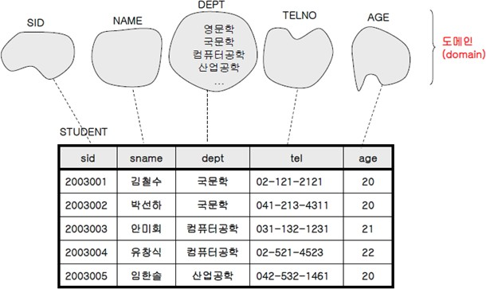
9.1 도메인의 정의
4

Slide 5
9.1 도메인의 정의
컬럼의 데이터 타입을 정하는 방법
– (1) 직접 데이터 타입을 지정
CREATE TABLE emp (
empid int(7), emp_name varchar(30), manager int(7), address varchar(100),
);
5

Slide 6
9.1 도메인의 정의
컬럼의 데이터 타입을 정하는 방법
– (2) 도메인정의 후 도메인을 사용
CREATE DOMAIN emp_id int(7);
CREATE DOMAIN emp_name varchar(30); CREATE DOMAIN address varchar(100);
CREATE TABLE emp (
empid emp_id, emp_name emp_name, manager emp_id,
address address),
);
6

Slide 7
9.1 도메인의 정의
직접 데이터타입 지정시 문제점
CREATE TABLE emp (
empid emp_name manager address
);
int(7), varchar(30), int(7), varchar(100),
불일치
CREATE TABLE sales (
empid int(8), sale_date date, item varchar(100),
);
7

Slide 8
9.1 도메인의 정의
도메인이 잘 쓰이지 않는 이유
도메인이 같은 속성이 많지 않다.
도메인 수와 속성의 수가 비슷함
도메인이 같은 속성이 여럿 있는 경우는 도메인을 만들고, 그렇지 않은 속
성들은 직접 데이터 타입을 지정한다.
8

Slide 9
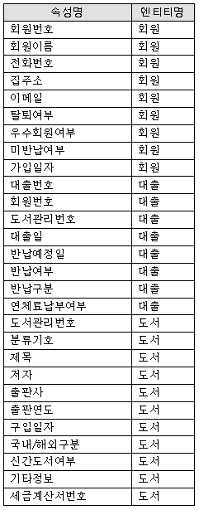
9.1 도메인의 정의
도메인의 정의방법
– (1) 각 엔티티에서 속성들을 모아 리스트를 만든다
9

Slide 10
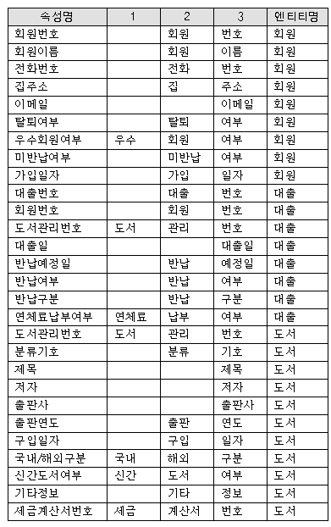
9.1 도메인의 정의
도메인의 정의방법
– (2) 속성이름이 여러 단어를 포함할 경우 분리한다.
9장. 도메인과 용어사전
뒤칸이 기준
의 정의

Slide 11
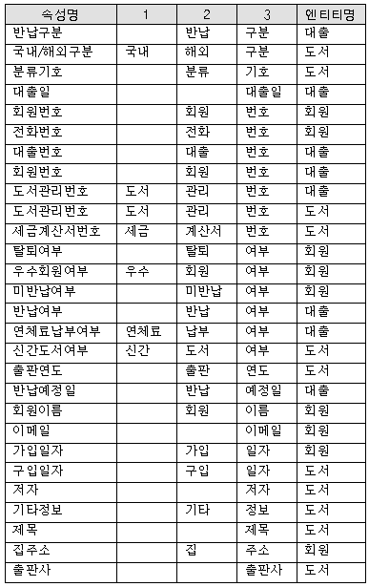
9.1 도메인의 정의
도메인의 정의방법
– (3) 마지막 단어를 기준으로 정렬한다
정렬

Slide 12
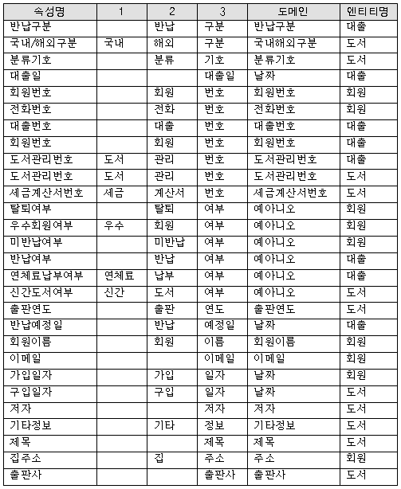
9.1 도메인의 정
의
도메인의 정의방법
– (4) 도메인을 정한다

Slide 13
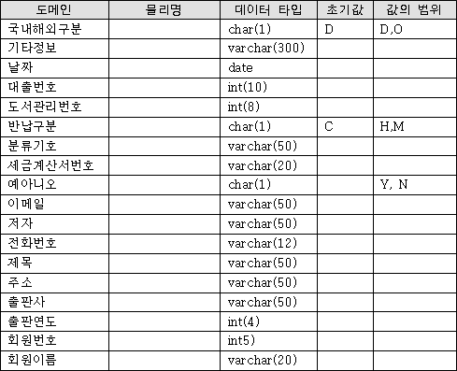
9.1 도메인의 정의
도메인의 정의방법
– (5) 도메인만 모아 정리
(중복제거 후 데이터 타입,
길이 결정)
용어사전 정의 후 작성

Slide 14
9.2 용어사전의 정의
용어사전(data dictionary) 이란
논리적 데이터베이스 설계나 물리적 데이터베이스 설계시 사용되는 용어들 의 의미를 정의해 놓은 문서
용어 : 엔티티(테이블) 이름, 속성(컬럼) 이름
엔티티, 속성의 이름의 의미를 설명해 놓은 사전
동일한 의미의 용어를 설계자들이 서로 다르게 사용함으로 인한 혼란을 방
지
논리설계 단계에서 한글로 작성한 엔티티, 속성이름을 물리적 설계 단계에 서 영어 이름으로 바꿀 때 통일성을 기하려는 목적

Slide 15
9.2 용어사전의 정의
용어사전의 필요성
고객주소
고객이 거주하는 곳의 주소?
고객이 물건을 배달해 주도록 요청한 장소의 주소?
empid
사번
sabun

Slide 16
9.2 용어사전의 정의
용어사전의 정의 방법
도메인 정의 단계의 (2) 까지는 동일
도메인과는 다르게 엔티티 이름도
리스트에 포함 시킨다
분리된 단어들을 모두 모아 정렬
각 단어에 대해 영어 단어를 붙이고
용어의 의미 설명

Slide 17
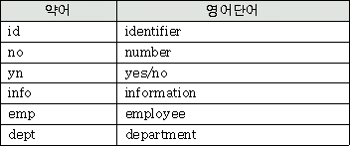
9.2 용어사전의 정의
명명규칙
용어에 대해 영어 이름을 붙이는 규칙
여러 단어로 구성된 용어의 정의에 적용
“이메일 수신 거부” : email receive deny
email_receive_deny
email_rcv_deny
자주 쓰이는데 영어단어가 긴 경우는 약어를 정의하여 사용한다

Slide 18
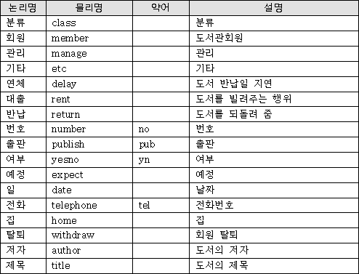
9.2 용어사전의 정의
용어사전의 예
의미가 동일한 용어는 통일한다

Slide 19

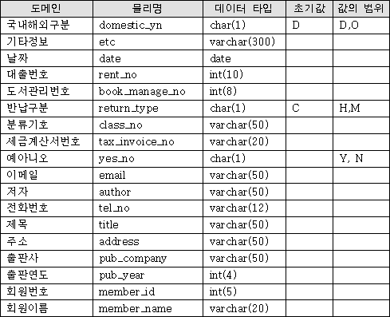
9.2 용어사전의 정의
용어 사전을 이용해 도메인 정의서 완성

Slide 20
9.3 모델링 도구를 이용한 도메인의 작성
다음의 내용을 모델링 도구를 이용하여 입력한다
도메인 | 물리명 | 데이터타입 | 초기값 | 값의범위
예아니오 | yes_no | char(1) | ‘N’ | ‘Y’, ‘N’

Slide 21
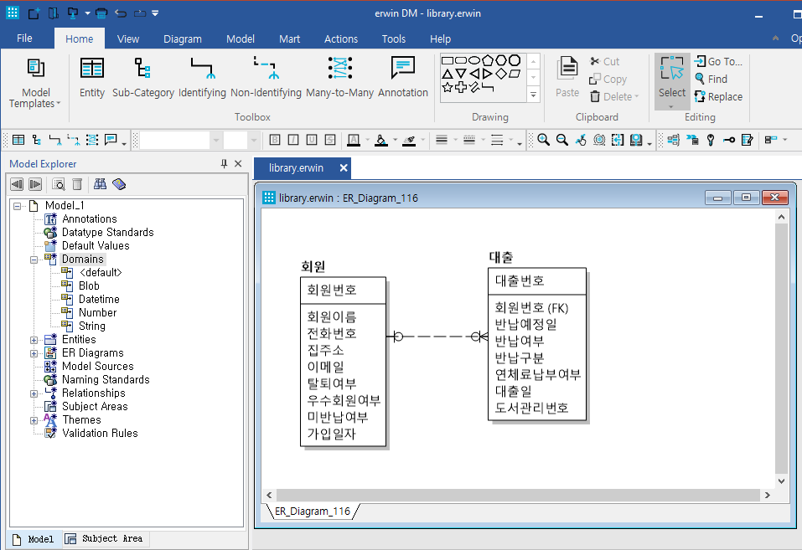
9.3 모델링 도구를 이용한 도메인의 작성
(1)모델을 오픈한다

Slide 22
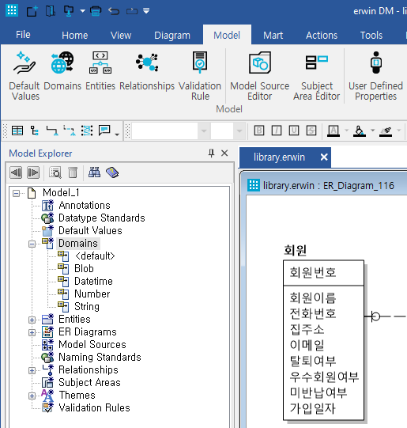
9.3 모델링 도구를 이용한 도메인의 작성
(2)메인 메뉴에서
[Model]→[Domains]
또는 Model Explorer 에서
Domains 이용
마우스 오른쪽 버튼 클릭
[New]선택

Slide 23
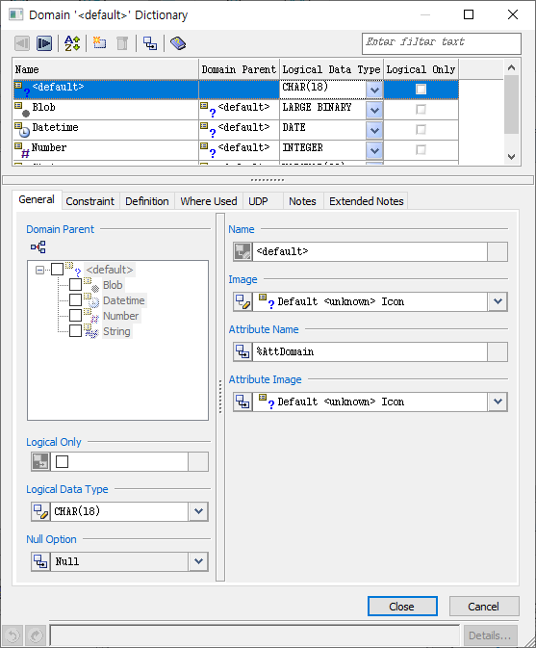
9.3 모델링 도구를 이용한 도메인의 작성
(3) New 클릭
클릭(New)

Slide 24
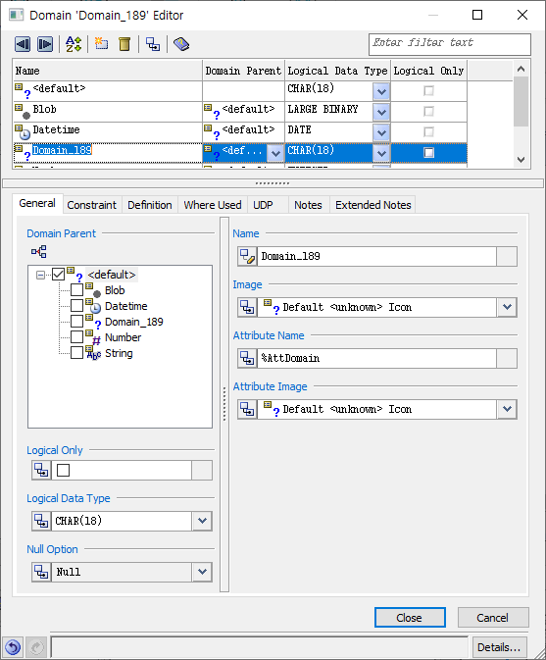
9.3 모델링 도구를 이용한 도메인의 작성
(4) 필요한 내용을 입력
도메인명
물리명
데이터 타입

Slide 25
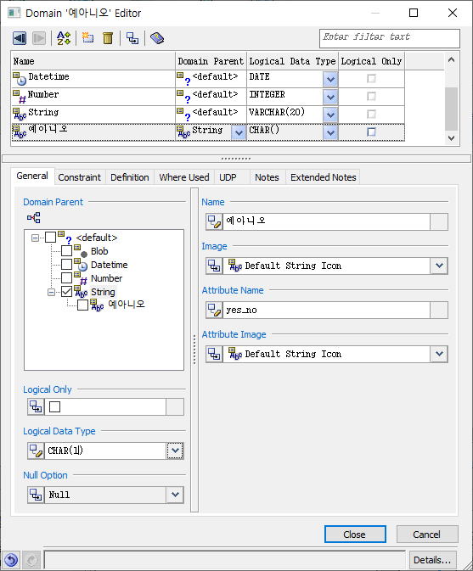
9.3 모델링 도구를 이용한 도메인의 작성
입력 후

Slide 26
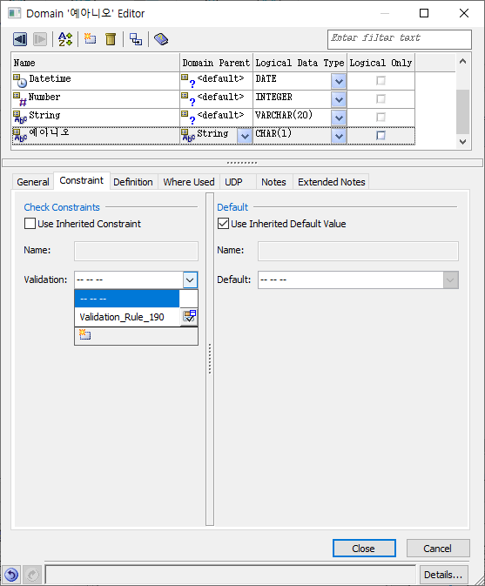
9.3 모델링 도구를 이용한 도메인의 작성
값의 범위 입력
(1) 체크해제
(2) 클릭

Slide 27
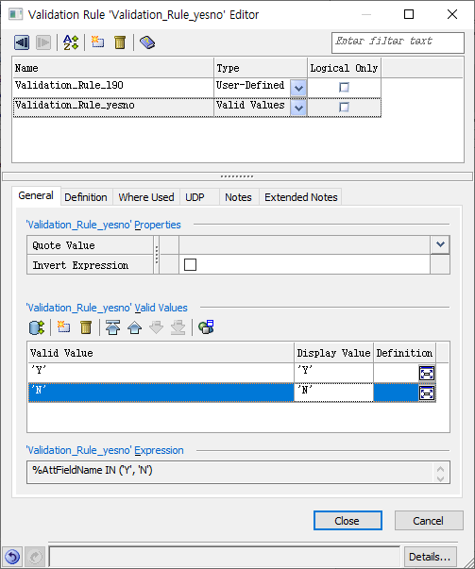

9.3 모델링 도구를 이용한 도메인의 작성
값의 범위 입력

Slide 28
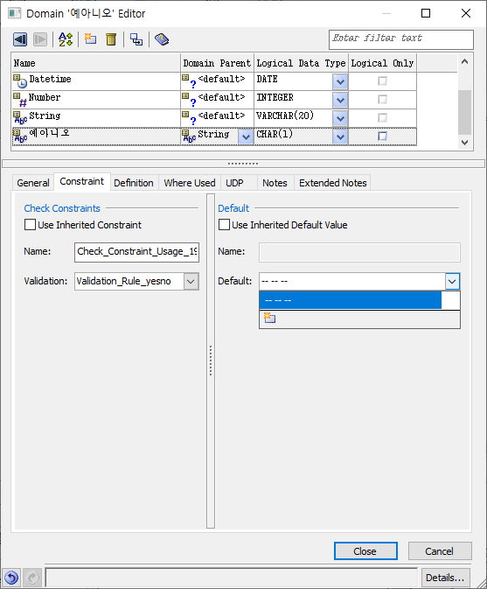
9.3 모델링 도구를 이용한 도메인의 작성
초기값 입력
(1) 체크해제
(2) 클릭

Slide 29
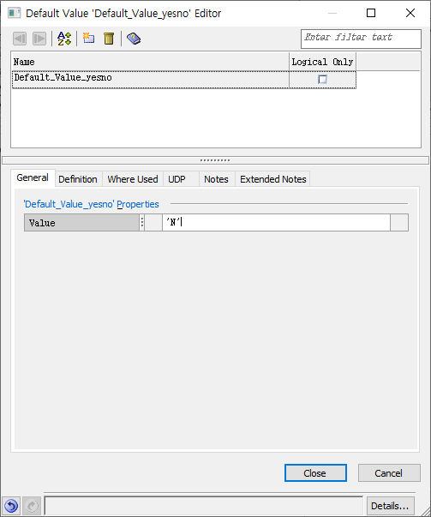
9.3 모델링 도구를 이용한 도메인의 작성
초기값 입력

Slide 30
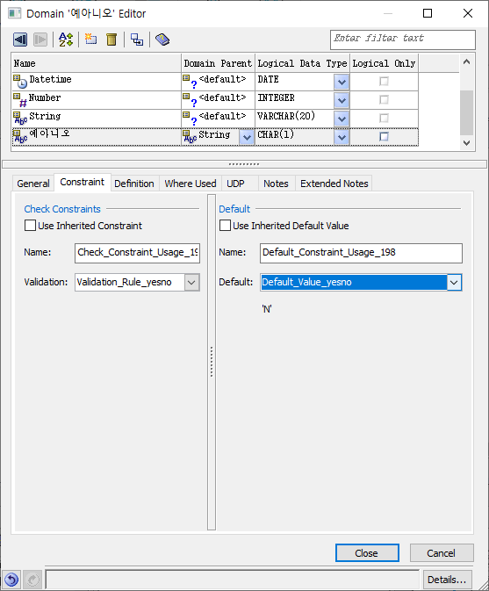
9.3 모델링 도구를 이용한 도메인의 작성
값의범위, 초기값 입력 완료

Slide 31
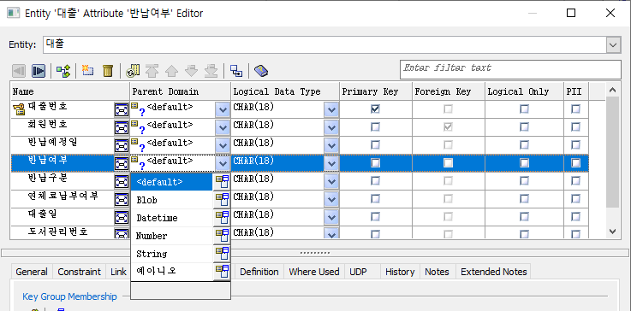
9.3 모델링 도구를 이용한 도메인의 작성
(속성의 데이터 타입 지정시 도메인
이름 사용 가능)

Slide 32
참고
MySQL 에서 check option 의 이용
CREATE TABLE Persons ( ID int NOT NULL,
LastName varchar(255) NOT NULL,
FirstName varchar(255),
Yes_no char(1) CHECK(Yes_no IN (‘Y’,’N’)), Age int CHECK (Age>=18)
);

